Slide 1
7주차

Slide 2
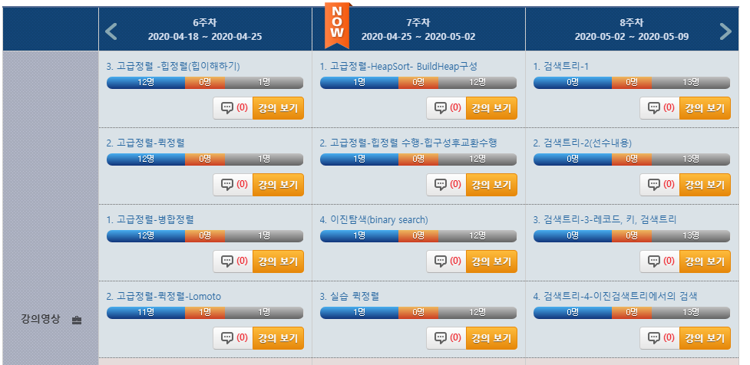
정렬-이진검색트리
병합정렬과 퀵정렬의 차이점은 무엇인가
퀵정렬의 특징과 성능 영향은 무엇인가
힙(heap)구조는 이해하고 있는가
힙의 특징은 무엇인가
힙의 활용 예는 무엇인가

Slide 3
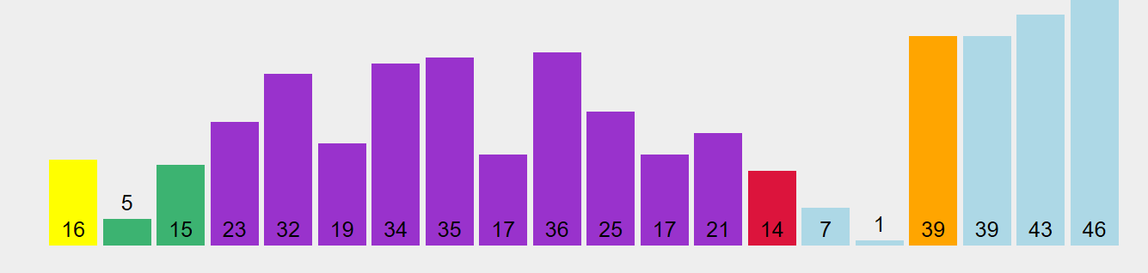

Slide 4
퀵정렬의 작동 예
정렬할 배열이 주어짐. 마지막 위치 값을 기준으로 삼는다.
31 | 8 | 48 | 73 | 11 | 3 | 20 | 29 | 65 | 15
기준(15)보다 작은 수는 기준의 왼쪽에, 나머지는
기준의 오른쪽에 오도록 재배치한다
8 | 11 | 3 | 15 | 31 | 48 | 20 | 29 | 65 | 73
(a)
기준원소(15) 왼쪽과 오른쪽을 독립적으로 정렬한다 (정렬완료)
3 | 8 | 11 | 15 | 20 | 29 | 31 | 48 | 65 | 73
(b)

Slide 5
p
r
분할 (partition)
31 | 8 | 48 | 73 | 11 | 3 | 20 | 29 | 65 | 15
i
j
31 | 8 | 48 | 73 | 11 | 3 | 20 | 29 | 65 | 15
i
j
8 | 31 | 48 | 73 | 11 | 3 | 20 | 29 | 65 | 15
i
j
8 | 31 | 48 | 73 | 11 | 3 | 20 | 29 | 65 | 15
(a)
i
j
8 | 31 | 48 | 73 | 11 | 3 | 20 | 29 | 65 | 15
(b)
i
j
8 | 11 | 48 | 73 | 31 | 3 | 20 | 29 | 65 | 15
(c)
i
j

Slide 6
분할 (partition)
8 | 11 | 3 | 73 | 31 | 48 | 20 | 29 | 65 | 15
i
j
8 | 11 | 3 | 73 | 31 | 48 | 20 | 29 | 65 | 15
i
j
8 | 11 | 3 | 73 | 31 | 48 | 20 | 29 | 65 | 15
i
j
8 | 11 | 3 | 73 | 31 | 48 | 20 | 29 | 65 | 15
(d)
i
8 | 11 | 3 | 15 | 31 | 48 | 20 | 29 | 65 | 73
(e)
i

Slide 7
힙정렬
3
3
6
4
8
4
8
9
7
6
9
7
힙
힙 아님
8 은 자식 노드인 6 보다 큼

Slide 8
힙은 배열을 이용해서 표현할 수 있다
1
3
2
3
6
4
1
2
3
4
5
6
A
3 | 6 | 4 | 8 | 9 | 7
4
5
6
8
9
7

Slide 9
1
7
7
힙 만들기 buildHeap
(a)
(b)
2
3
3
9
4
9
3
4
5
6
6
8
6
3
8
6
4
(c)
7
1
2
3
4
5
6
A
7 | 9 | 4 | 8 | 6 | 3
2
6
3
4
5
8
9
4
(e)
(d)
1
3
3
3
6
4
3
6
7
6
8
9
7
8
9
4
재귀호출
heapify
1
2
3
4
5
6
A
3 | 6 | 4 | 8 | 9 | 7

Slide 10
힙정렬
heapSort(A[ ], n)
▷ A[1 ... n] 을 정렬한다
{
buildHeap(A, n); ▷ 힙 만들기
for i ← n downto 2 {
A[1] ↔ A[i]; ▷ 원소 교환 (최소값선택)
heapify(A, 1, i-1);
}
}
최악의 경우에도 O(n log n) 시간 소요!
Notes:
원소 교환 후 최소값 선택
힙성질이 깨짐,
자료수를 1 줄어든 자료의 힙을 구성

Slide 11
정렬
(a)
3
(b)
(c)
4
3 제거
7
6
4
6
4
6
7
8
9
7
8
9
3
8
9
3
4 제거
(f)
6
(e)
(d)
6
9
8
7
9
7
6
7
9
4
3
8
4
3
8
4
3

Slide 12
6 제거
(h)
7 제거
9
9
7
(i)
(g)
8
7
8
9
8
7
6
4
3
6
4
3
6
4
3
8 제거
(j)
(k)
9
8
8
7
9
7
6
4
3
6
4
3

Slide 13
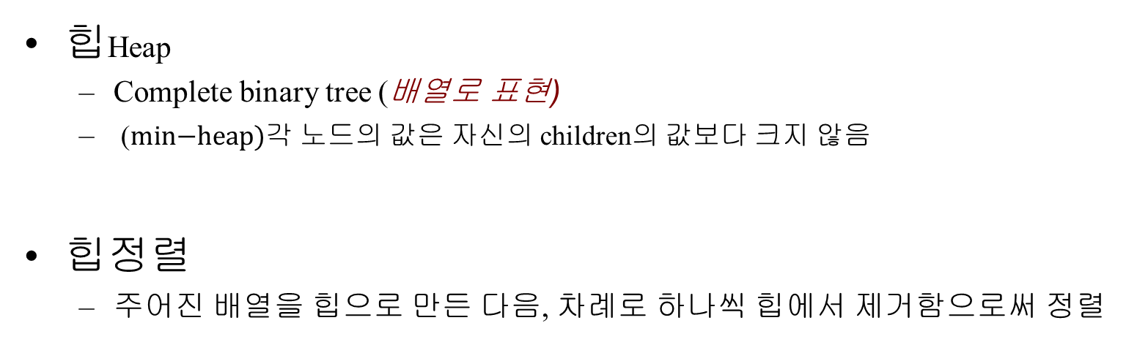
힙정렬
힙Heap
Complete binary tree (배열로 표현)
($\text{min}\text{−}\text{heap}\text{)}$각 노드의 값은 자신의 children의 값보다 크지 않음
힙정렬
주어진 배열을 힙으로 만든 다음, 차례로 하나씩 힙에서 제거함으로써 정렬
$모든노든 i 가 A\left[\text{Parent}\left(i\right)\right]≤A\left[i\right]만$족
➔운영체제의 스케쥴링 알고리즘에서 사용됨
우선순위 큐(priority Queue)
https://www.youtube.com/watch?v=ihyg2OR8IR0
Notes:
완전이진트리: 마지막 레벨을 제외한 각레벨이 빠짐없이 채우져 있음
노드를 삽입할 때 왼쪽부터 차례대로 삽입하는 트리

